Slide 1
例3
神经非线性
内模控制

Slide 2
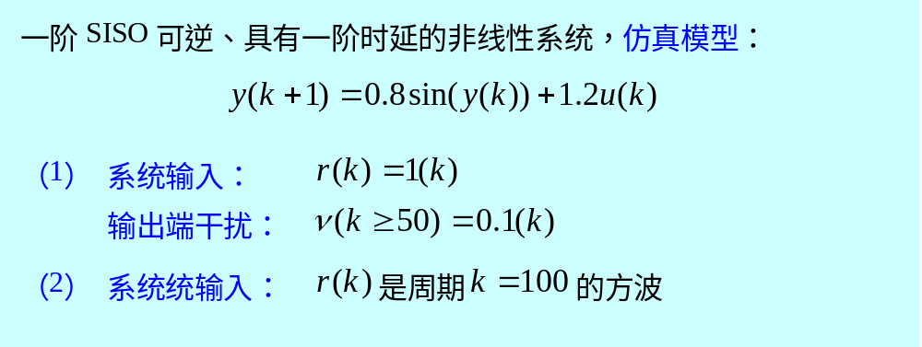

Slide 3
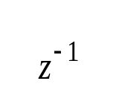
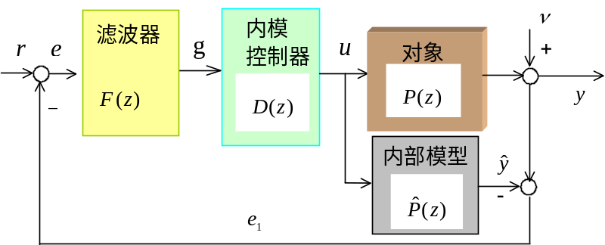
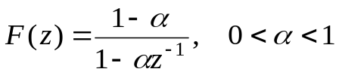

内模控制设计
神经模型辨识器结构
BP网络N1,3,1 +两个
内模控制器设计
取具有一阶时延对象逆模型
结构与例2逆模型辨识器同
滤波器设计
取滤波器：
内模控制结构

Slide 4

内模控制过程及结果1

Slide 5
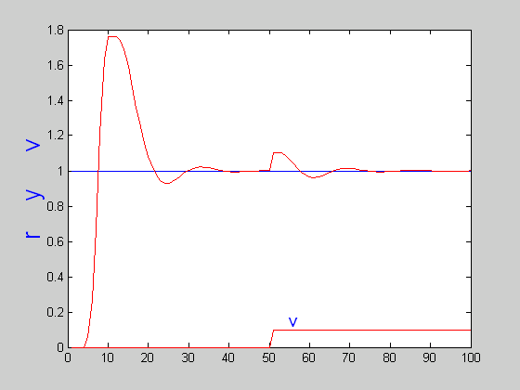
控制系统输入、输出、扰动：r、y、v

Slide 6
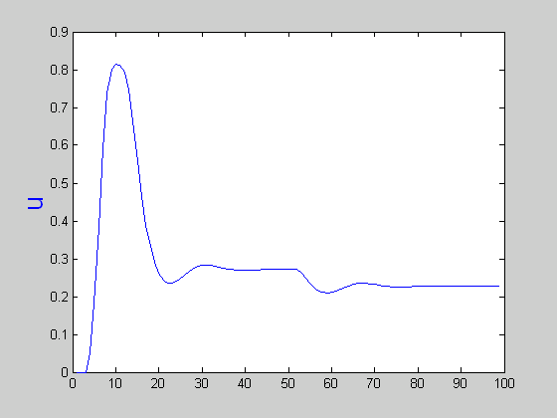
内模控制器输出：u

Slide 7
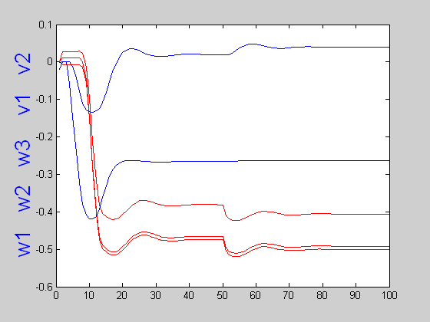
内模控制器、内部模型调整

Slide 8
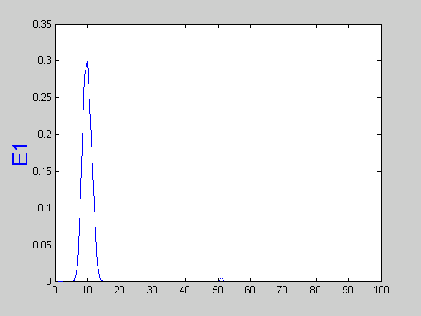
内部模型辨识目标函数

Slide 9

内模控制过程及结果2

Slide 10
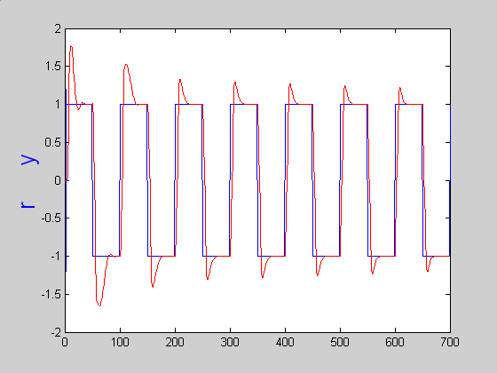
控制系统输入、输出：r、y

Slide 11
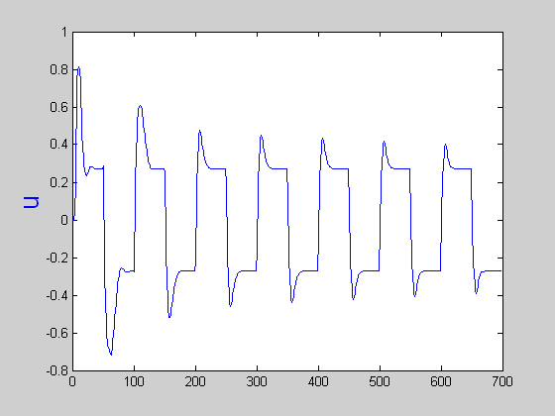
内模控制器输出：u

Slide 12
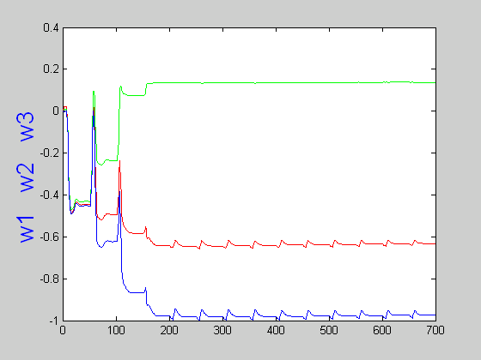
内部模型调整

Slide 13
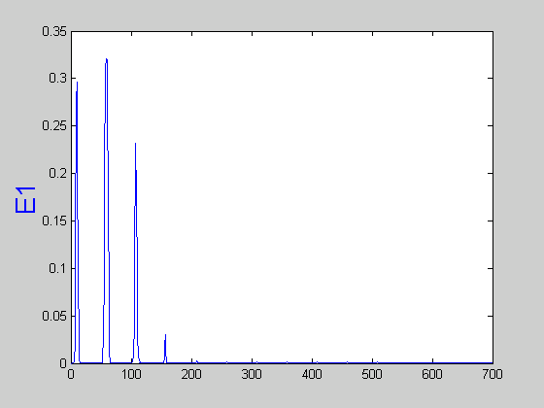
内部模型辨识目标函数

Slide 14
结束

